Slide 1


TUTORIALES PARA USO DE LOS ESTUDIANTES UNTELS
Mayo 2024

Slide 2
1. ¿QUÉ ES UN PORTAFOLIO DIGITAL?

Slide 3
2. BENEFICIOS DEL PORTAFOLIO DIGITAL

Slide 4
3. TUTORIALES PARA LOS ALUMNOS

Slide 5
TABLERO DE LOS TUTORIALES
1. Reconocer las partes principales de la página principal
7. Arreglar la información que viene desde el Mahara Mobile
T 16 Ingreso a Mahara Mobile
T 17 Configurar mi menú
T 18 Agregar información y confirmar
T 19 Revisar documentación en portafolio digital
T 1 Ingreso y completar el perfil
T 2 Reconocer las partes principales de la página principal
VIDEO TUTORIALES DEL MAHARA PARA ESTUDIANTES
2. Configurar tablero
6. Complementos del portafolio
T 3 Mi tablero principal
T 4 Crear página y colección
T 5 Entrelazar las páginas y colecciones
T 12 Diario de aprendizaje
T 13 Biblioteca
T 14 Realizar curriculum
T 15 Mensajes y notificaciones
3. Subir evidencias del proceso y logros de aprendizaje al tablero
5. Trabajar en equipo con compañeros
T 6 Subir proceso y evidencias de aprendizaje del curso
T 7 Subir evidencias del perfil del egresado
4. Compartir evidencias para la calificación del docente
T 10 Formar grupos de trabajo con compañeros
T 11 Gestionar tareas (planificar)
T 8 Enviar evidencias de competencias al docente
T 9 Cómo revisar retroalimentación

Slide 6
3.1 INGRESO Y COMPLETAR EL PERFIL

Slide 7
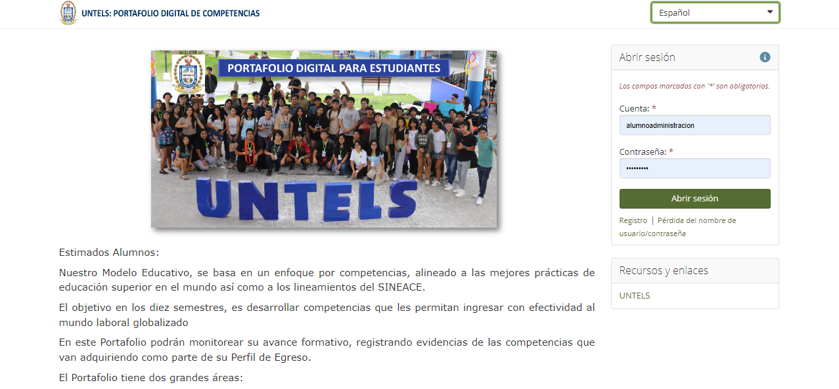
PANTALLA ANTES DE INGRESAR: portafolioestudiante@untels.edu.pe

Slide 8
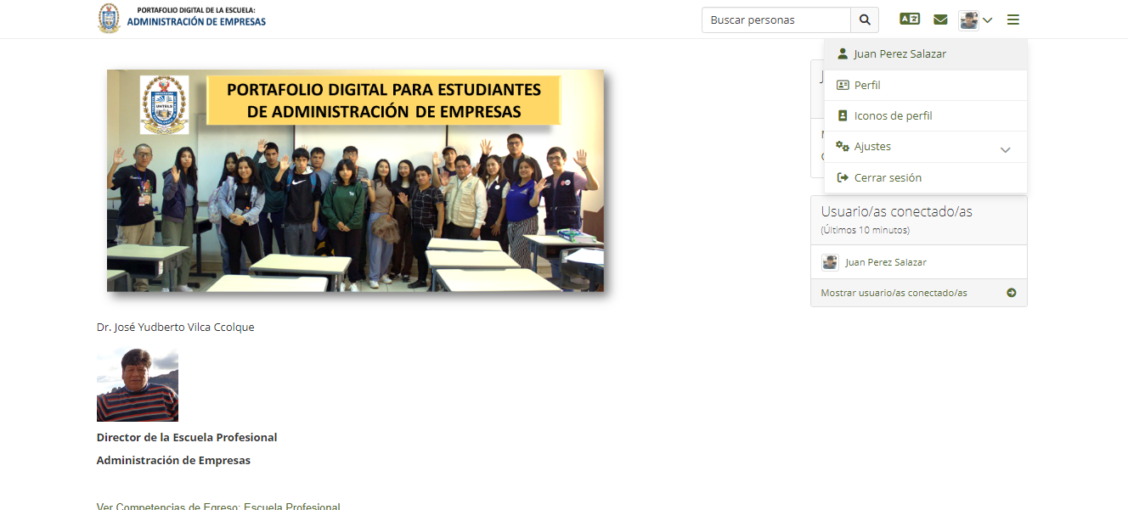
PANTALLA DESPUÉS DE INGRESAR

Slide 9
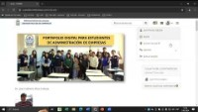
VIDEO TUTORIAL 2: INGRESO Y COMPLETAR EL PERFIL

Slide 10
3.2 RECONOCER PARTES PRINCIPALES DE LA PÁGINA PRINCIPAL

Slide 11
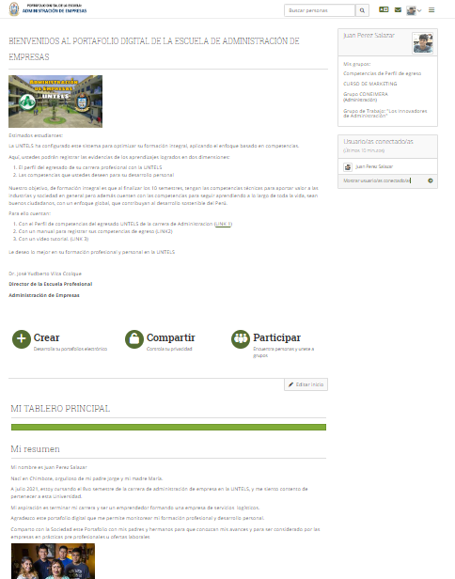
TUTORIAL 2: RECONOCER LAS PARTES PRINCIPALES DE LA PÁGINA PRINCIPAL
4
6
Presentación de la Universidad
Atajo: Crear, Compartir y Participar
Mi Tablero Principal
  Resumen
  Portafolios
  Tareas
  Diario de Aprendizaje
  Proyectos en Equipo, etc
Menú 1 (Mensajes)
Menú 2 (Mi Cuenta)
Menú 3 (Gestor del Portafolio)
1
5
2
3

Slide 12
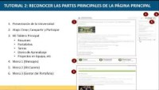
VIDEO TUTORIAL 2: RECONOCER PÁGINA PRINCIPAL

Slide 13
3.3 CONFIGURAR TABLERO

Slide 14
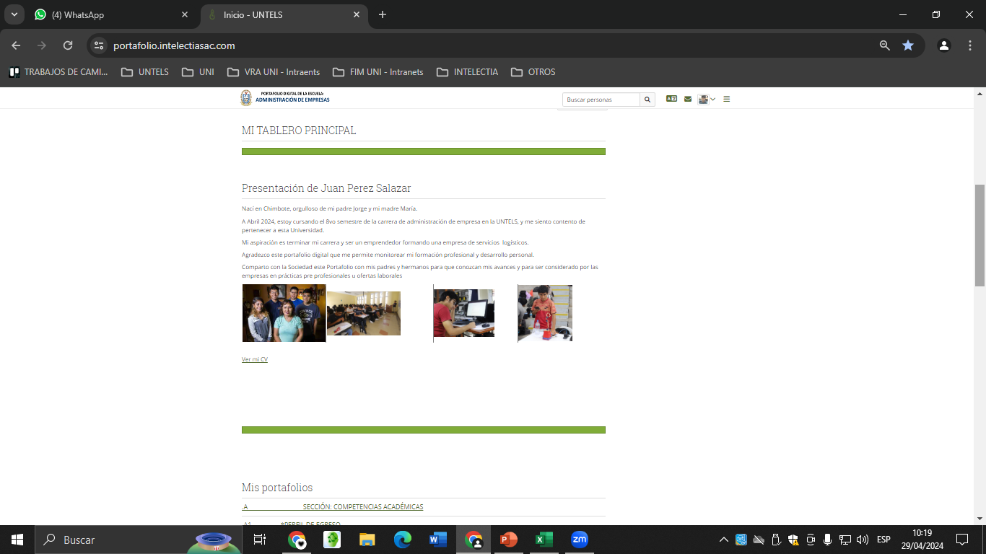
TUTORIAL 3: MI TABLERO PRINCIPAL

Slide 15
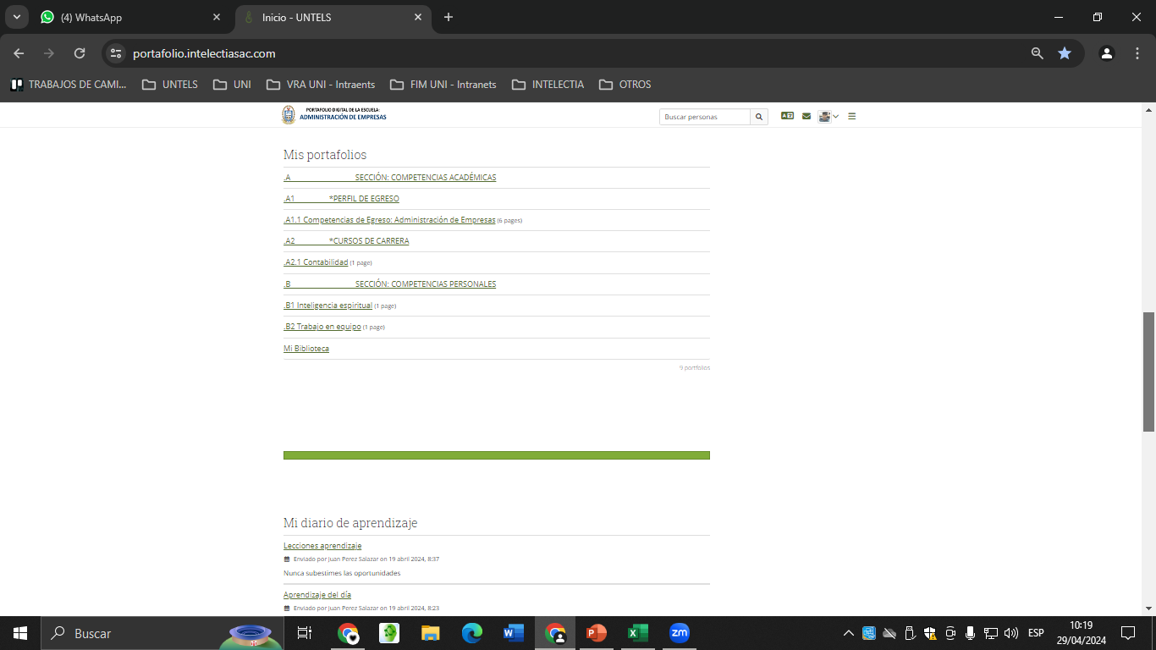
TUTORIAL 3: MI TABLERO PRINCIPAL

Slide 16
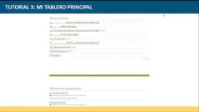
VIDEO TUTORIAL 3: MI TABLERO PRINCIPAL

Slide 17
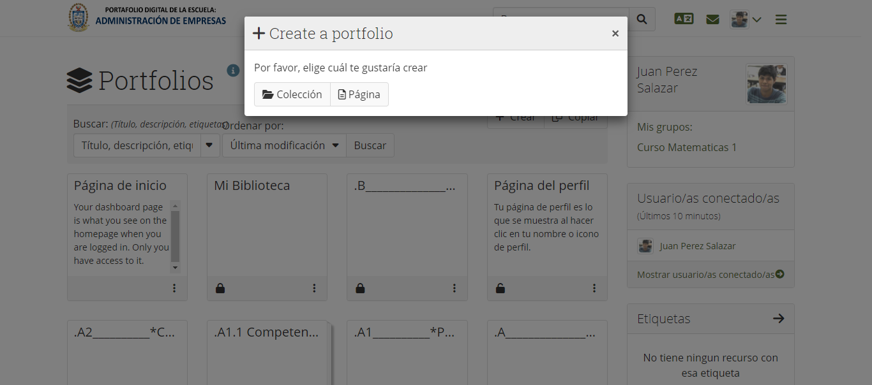
TUTORIAL 4: CREAR PÁGINA Y COLECCIÓN

Slide 18
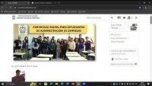
VIDEO TUTORIAL 4: CREAR PÁGINA Y COLECCIÓN

Slide 19
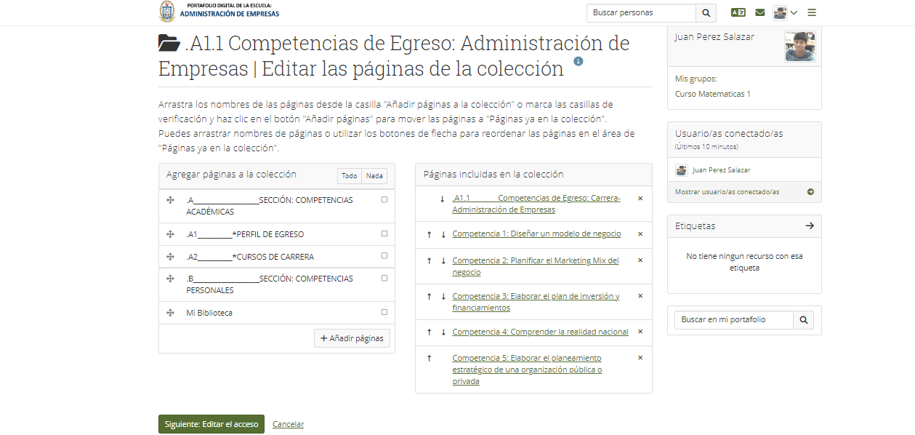
TUTORIAL 5: ENTRELAZAR LAS PÁGINAS Y COLECCIONES

Slide 20
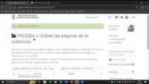
VIDEO TUTORIAL 5: ENTRELAZAR LAS PÁGINAS Y COLECCIONES

Slide 21
3.4 SUBIR EVIDENCIAS DEL PROCESO Y LOGROS DE APRENDIZAJE AL TABLERO

Slide 22
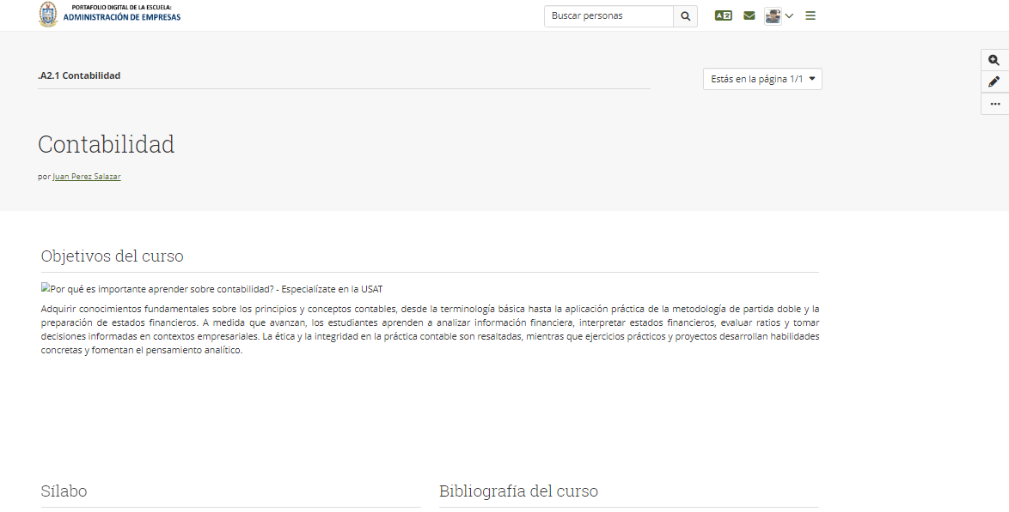
TUTORIAL 6: SUBIR PROCESOS Y EVIDENCIAS DEL APRENDIZAJE DEL CURSO

Slide 23
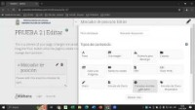
VIDEO TUTORIAL 6: SUBIR PROCESOS Y EVIDENCIAS DEL APRENDIZAJE DEL CURSO

Slide 24
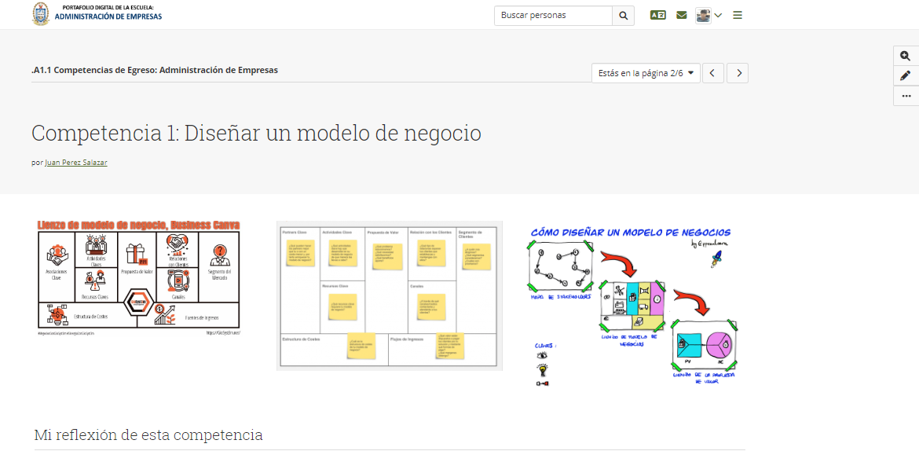
TUTORIAL 7: SUBIR EVIDENCIAS DEL PERFIL DEL EGRESADO

Slide 25
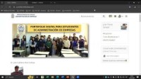
VIDEO TUTORIAL 7: SUBIR EVIDENCIAS DEL PERFIL DEL EGRESADO

Slide 26
3.5 COMPARTIR EVIDENCIAS PARA LA CALIFICACIÓN DEL DOCENTE

Slide 27
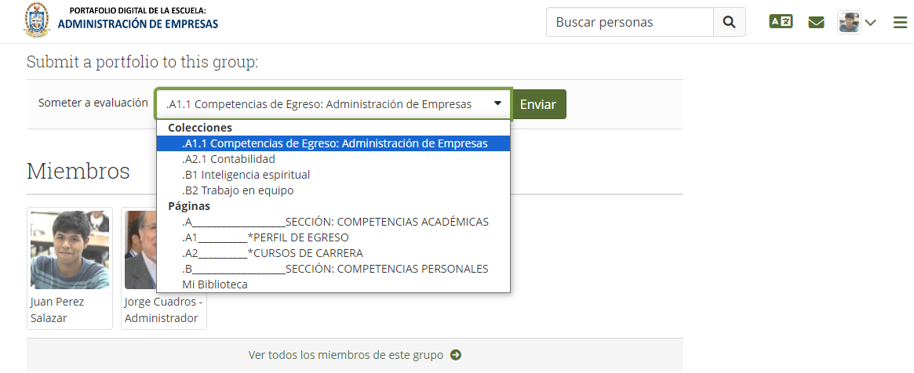
TUTORIAL 8: ENVIAR EVIDENCIAS DE COMPETENCIAS AL DOCENTE
GRUPO = CURSO

Slide 28
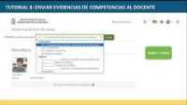
VIDEO TUTORIAL 8: ENVIAR EVIDENCIAS DE COMPETENCIAS AL DOCENTE

Slide 29
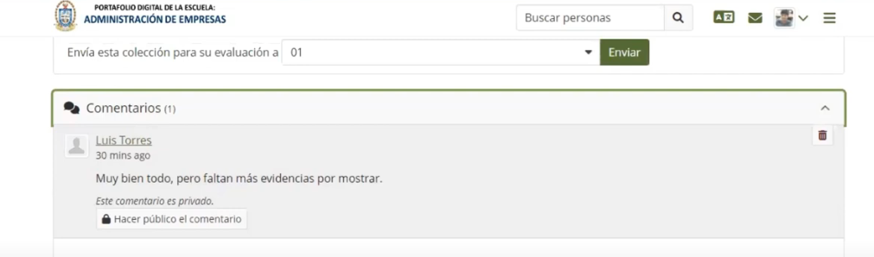
TUTORIAL 9: CÓMO REVISAR RETROALIMENTACIÓN

Slide 30
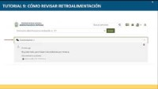
VIDEO TUTORIAL 9: CÓMO REVISAR RETROALIMENTACIÓN

Slide 31
3.6 TRABAJAR EN EQUIPO CON COMPAÑEROS

Slide 32
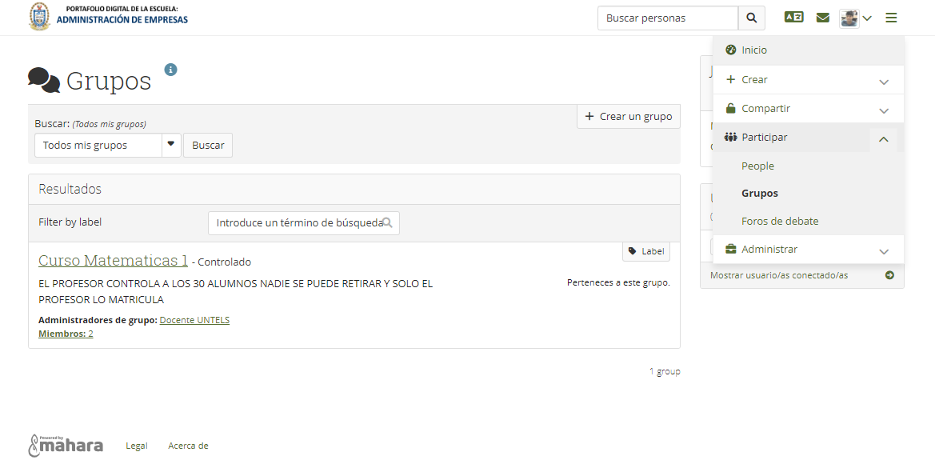
TUTORIAL 10: FORMAR GRUPOS DE TRABAJO CON COMPAÑEROS

Slide 33
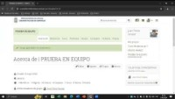
VIDEO TUTORIAL 10: FORMAR GRUPOS DE TRABAJO CON COMPAÑEROS

Slide 34
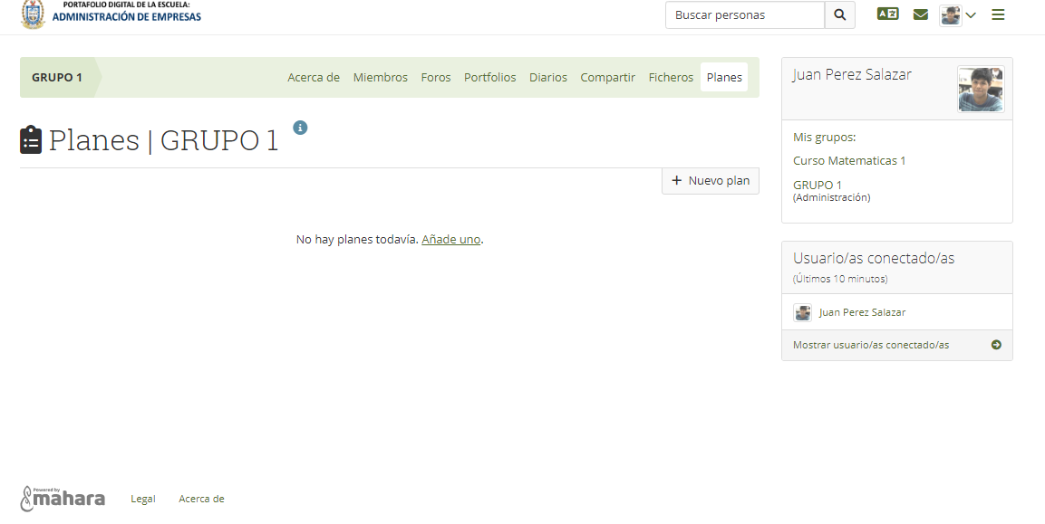
TUTORIAL 11: GESTIONAR TAREAS (PLANIFICAR)

Slide 35
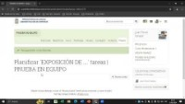
VIDEO TUTORIAL 11: GESTIONAR TAREAS (PLANIFICAR)

Slide 36
3.7 COMPLEMENTOS DEL PORTAFOLIO

Slide 37
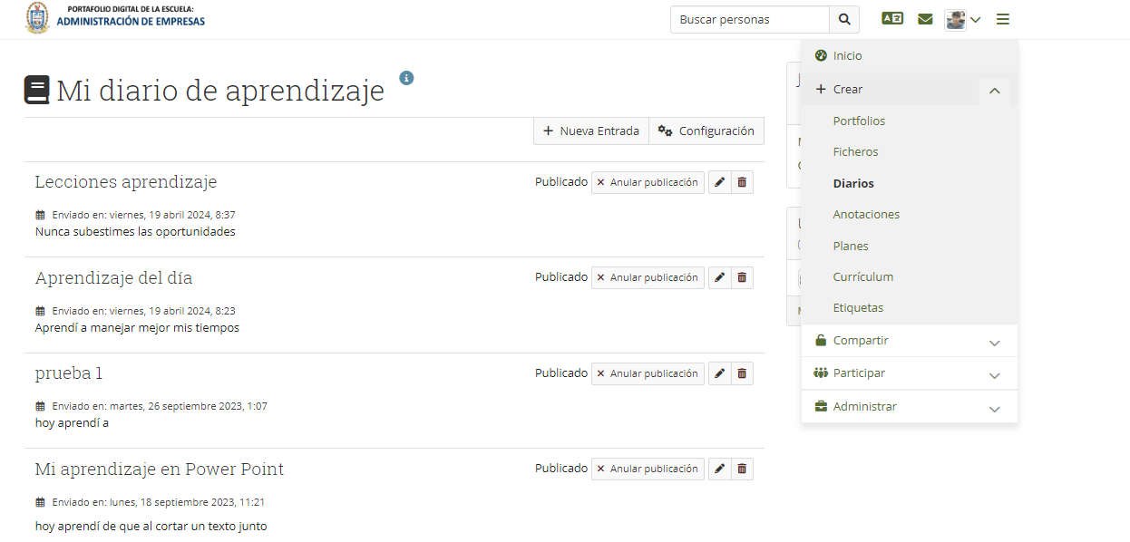
TUTORIAL 12: DIARIO DE APRENDIZAJE

Slide 38
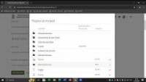
VIDEO TUTORIAL 12: DIARIO DE APRENDIZAJE

Slide 39
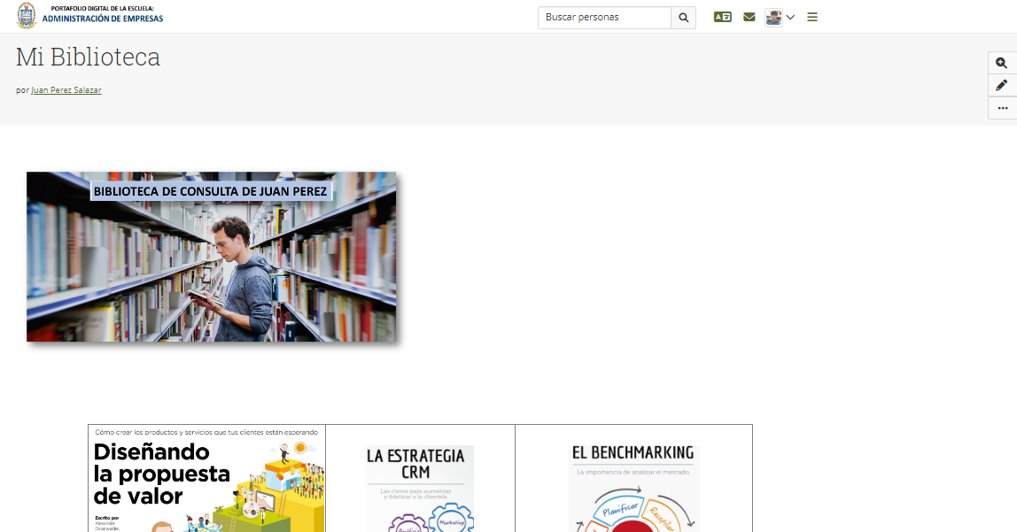
TUTORIAL 13: BIBLIOTECA

Slide 40
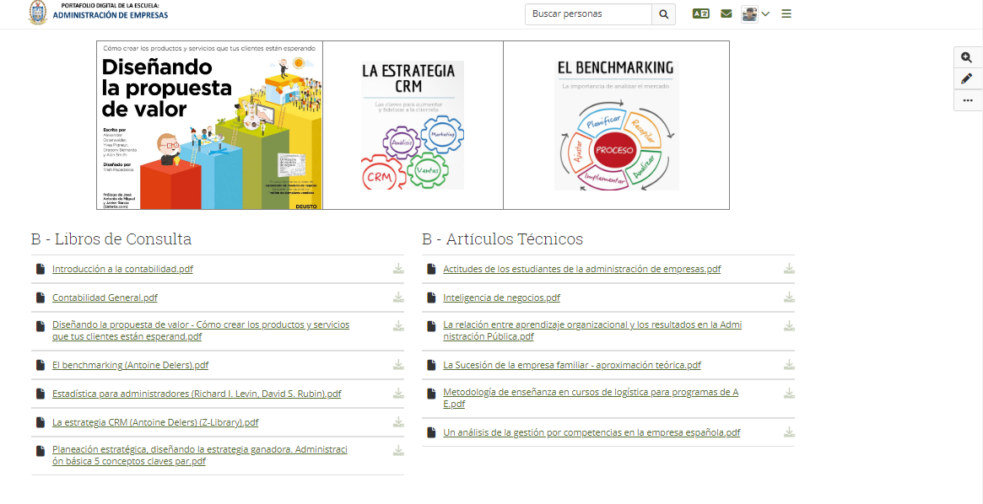
TUTORIAL 13: BIBLIOTECA

Slide 41
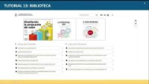
VIDEO TUTORIAL 13: BIBLIOTECA

Slide 42
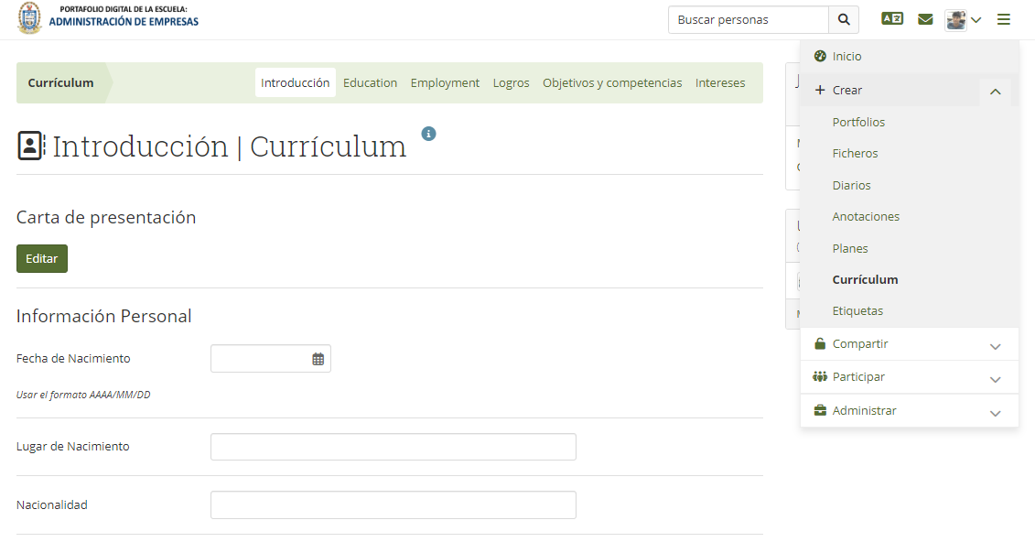
TUTORIAL 14: REALIZAR CURRÍCULUM

Slide 43
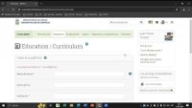
VIDEO TUTORIAL 14: REALIZAR CURRÍCULUM

Slide 44
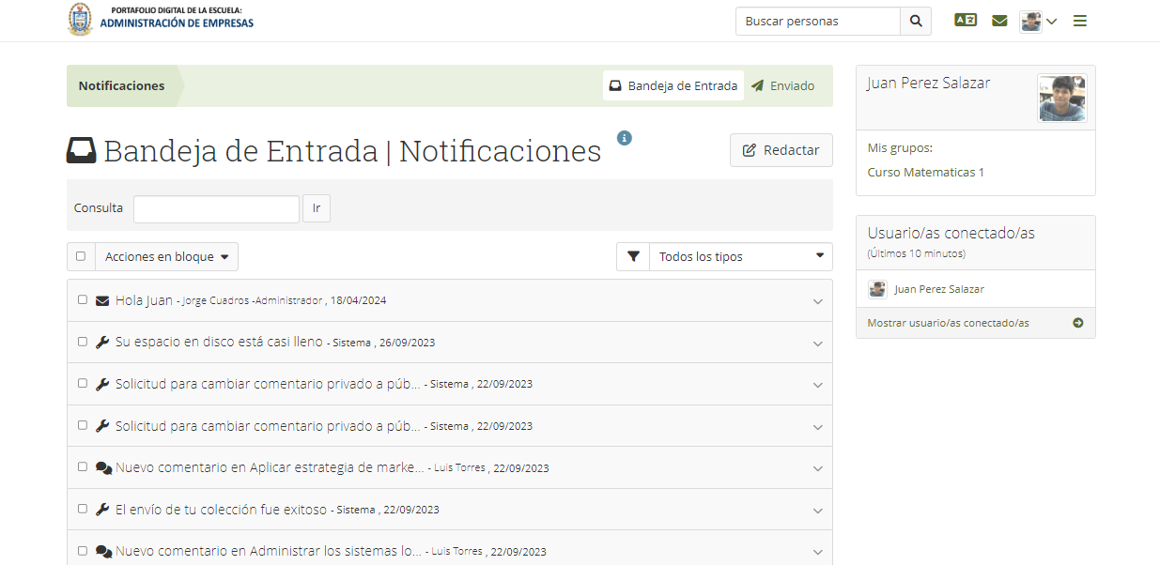
TUTORIAL 15: MENSAJES Y NOTIFICACIONES

Slide 45
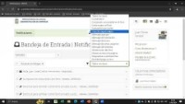
VIDEO TUTORIAL 15: MENSAJES Y NOTIFICACIONES

Slide 46
3.8 ARREGLAR LA INFORMACIÓN QUE VIENE DESDE EL MAHARA MOBILE

Slide 47
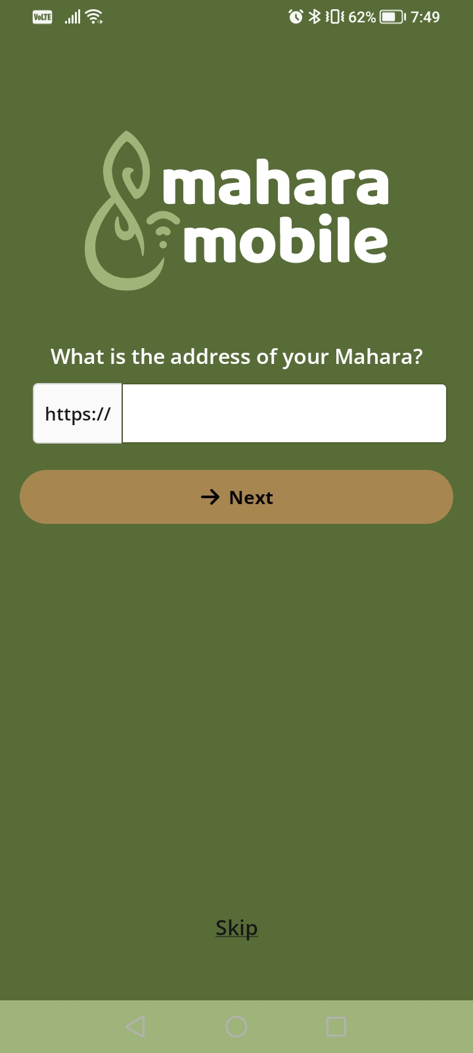
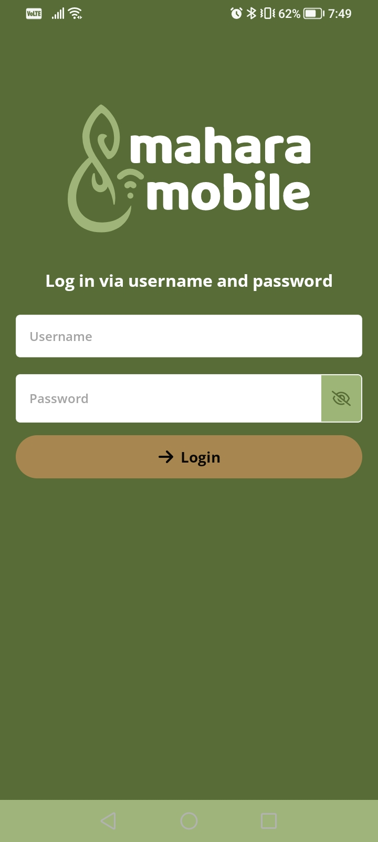
TUTORIAL 16: INGRESO A MAHARA MOBILE

Slide 48
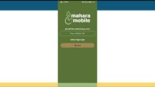
VIDEO TUTORIAL 16: INGRESO A MAHARA MOBILE

Slide 49
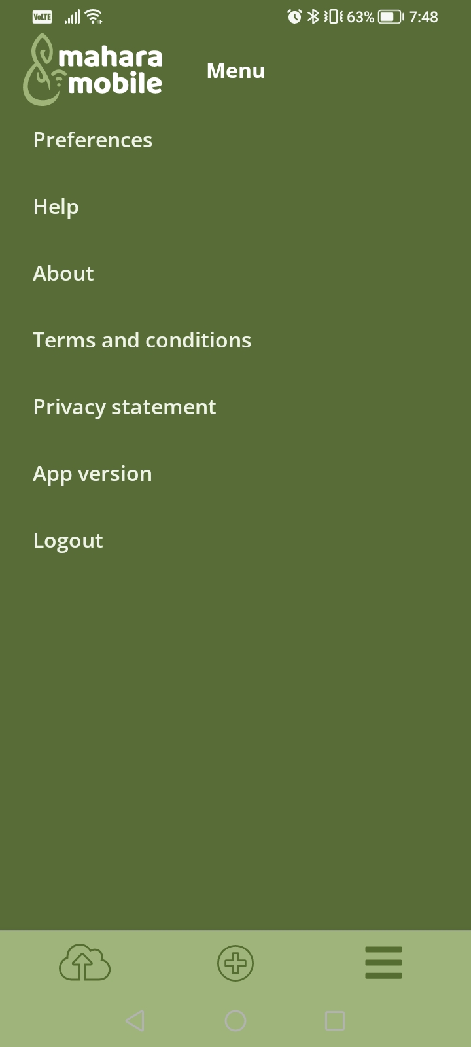
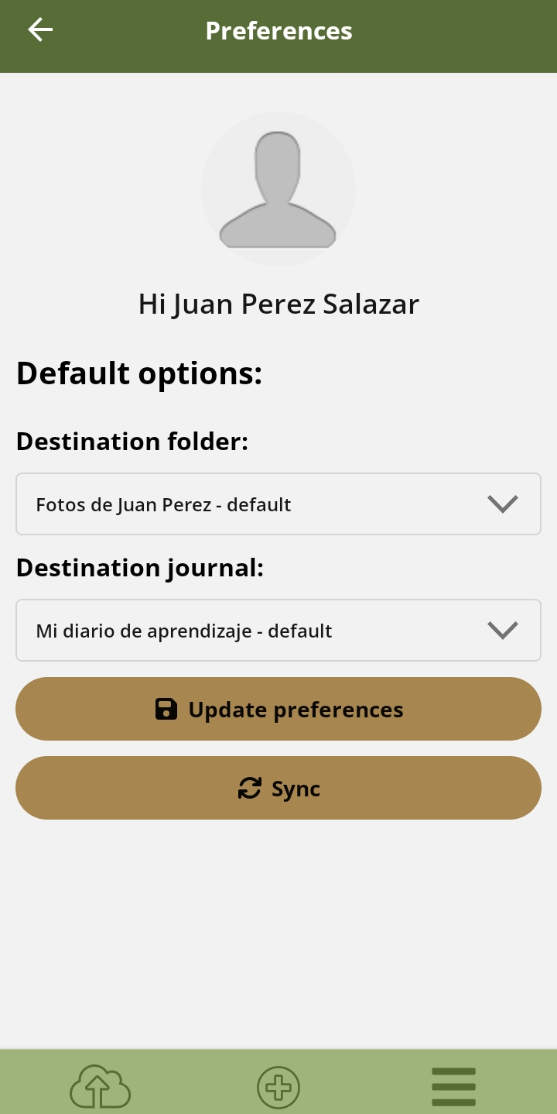
TUTORIAL 17: CONFIGURAR MI MENÚ

Slide 50
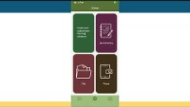
VIDEO TUTORIAL 17: CONFIGURAR MI MENÚ

Slide 51
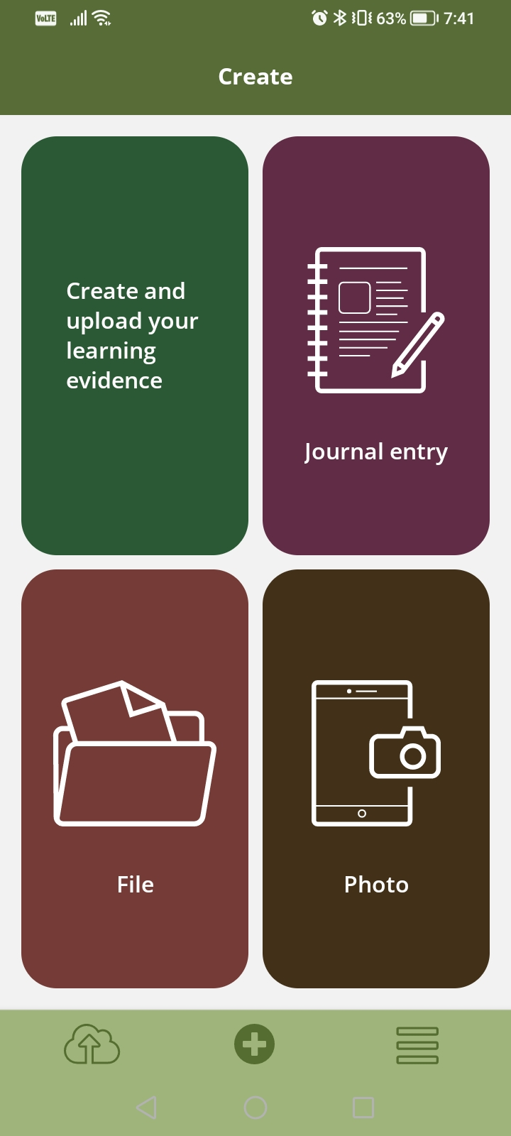
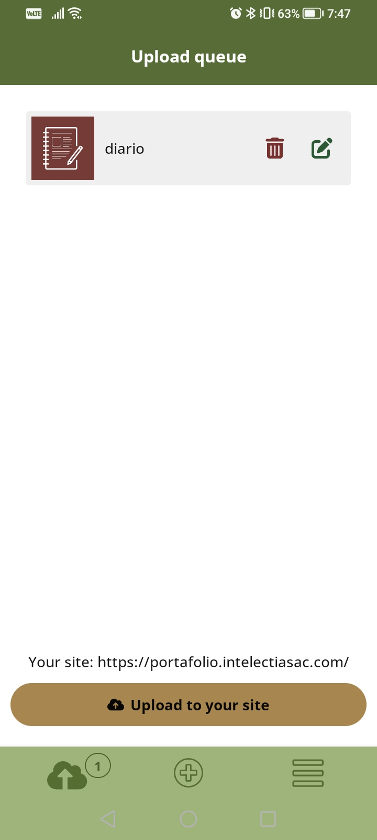
TUTORIAL 18: AGREGAR INFORMACIÓN Y CONFIRMAR

Slide 52
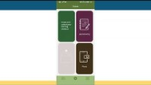
VIDEO TUTORIAL 18: AGREGAR INFORMACIÓN Y CONFIRMAR

Slide 53
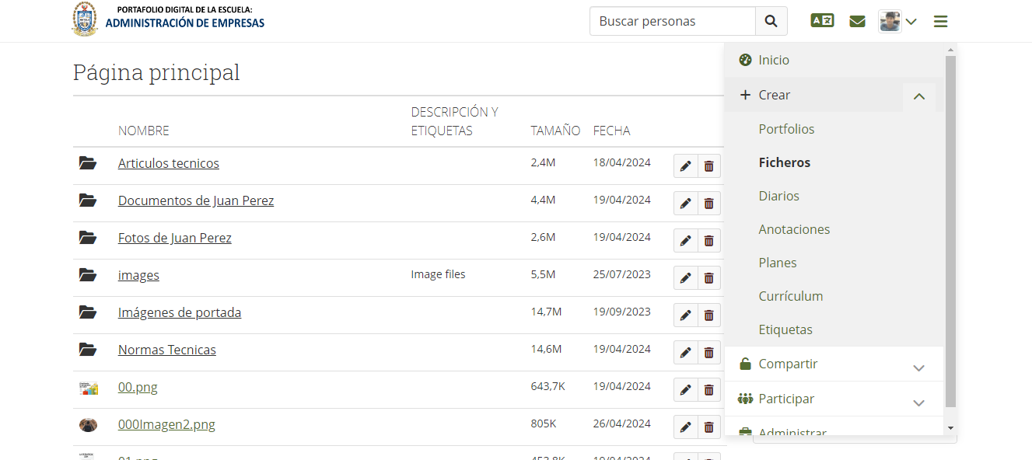
TUTORIAL 19: REVISAR DOCUMENTACIÓN EN PORTAFOLIO DIGITAL

Slide 54
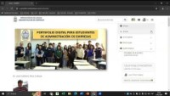
VIDEO TUTORIAL 19: REVISAR DOCUMENTACIÓN EN PORTAFOLIO DIGITAL

